Slide 1
Chính tả
Nghe – viết
Vương quốc vắng
nụ cười

Slide 2
YÊU CẦU CẦN ĐẠT
- Nghe- viết đúng bài chính tả; trình bày đúng hình thức đoạn văn xuôi.
- Làm đúng BT2a, phân biệt s/x
- Rèn kĩ năng viết đẹp, viết đúng chính tả.

Slide 3


02
BÀI TẬP
CHÍNH TẢ
01
Nghe -Viết
NỘI DUNG BÀI HỌC
Măng Non

Slide 4

Ngày xửa ngày xưa, có một vương quốc buồn chán kinh khủng chỉ vì cư dân ở đó không ai biết cười. Nói chính xác là chỉ có rất ít trẻ con cười được, còn người lớn thì hoàn toàn không. Buổi sáng, mặt trời không muốn dậy, chim không muốn hót, hoa trong vườn chưa nở đã tàn. Ra đường gặp toàn những gương mặt rầu rĩ, héo hon. Ngay kinh đô là nơi nhộn nhịp cũng chỉ nghe thấy tiếng ngựa hí, tiếng sỏi đá lạo xạo dưới bánh xe, tiếng gió thở dài trên những mái nhà...
Vương quốc vắng nụ cười

Slide 5
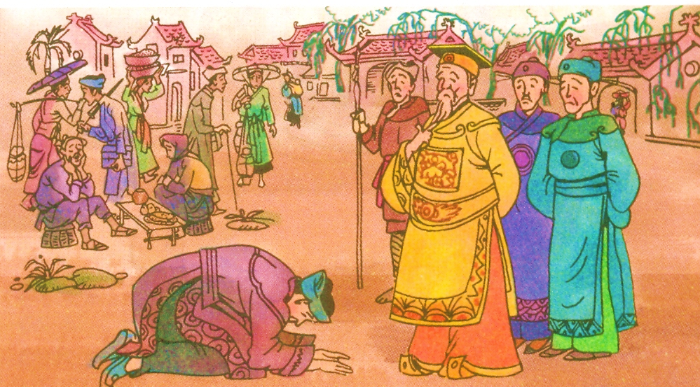
Vì sao vương quốc này lại buồn chán như vậy?

Slide 6
Những chi tiết nào cho thấy vương quốc
rất buồn chán?

Slide 7

Luyện viết từ khó
kinh khủng
sỏi
chính xác
lạo xạo
rầu rĩ

Slide 8

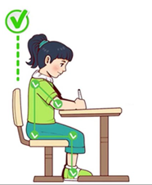
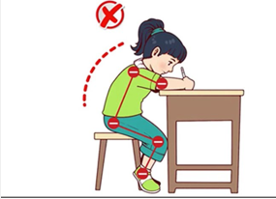
Nghe – viết
Tư thế ngồi viết

Slide 9
Soát lỗi

Slide 10

Bài tập

Slide 11
Tìm những chữ bị bỏ trống trong mẩu chuyện sau bắt đầu bằng s hoặc x để cho hoàn chỉnh mẩu chuyện:
Ngày 4-1-1889, ông Cô-lin từ Ô-xtrây-li-a gửi một tấm thiếp chúc mừng năm mới cho Uôn-đrốp ở thành phố A-béc-đin, nước Anh. Không hiểu vì ...... mãi đầu năm 2001, tức là 112 năm ... , tấm bưu thiếp mới đến được A-béc-đin. Các nhân viên bưu điện ... sở sương mù đang gắng ... tìm con cháu của cụ Uôn-đrốp để trao tấm thiếp và ... lỗi vì ... chậm trễ này.
sao
sau
xứ
sức
xin
sự

Slide 12

Dặn dò

